Slide 1
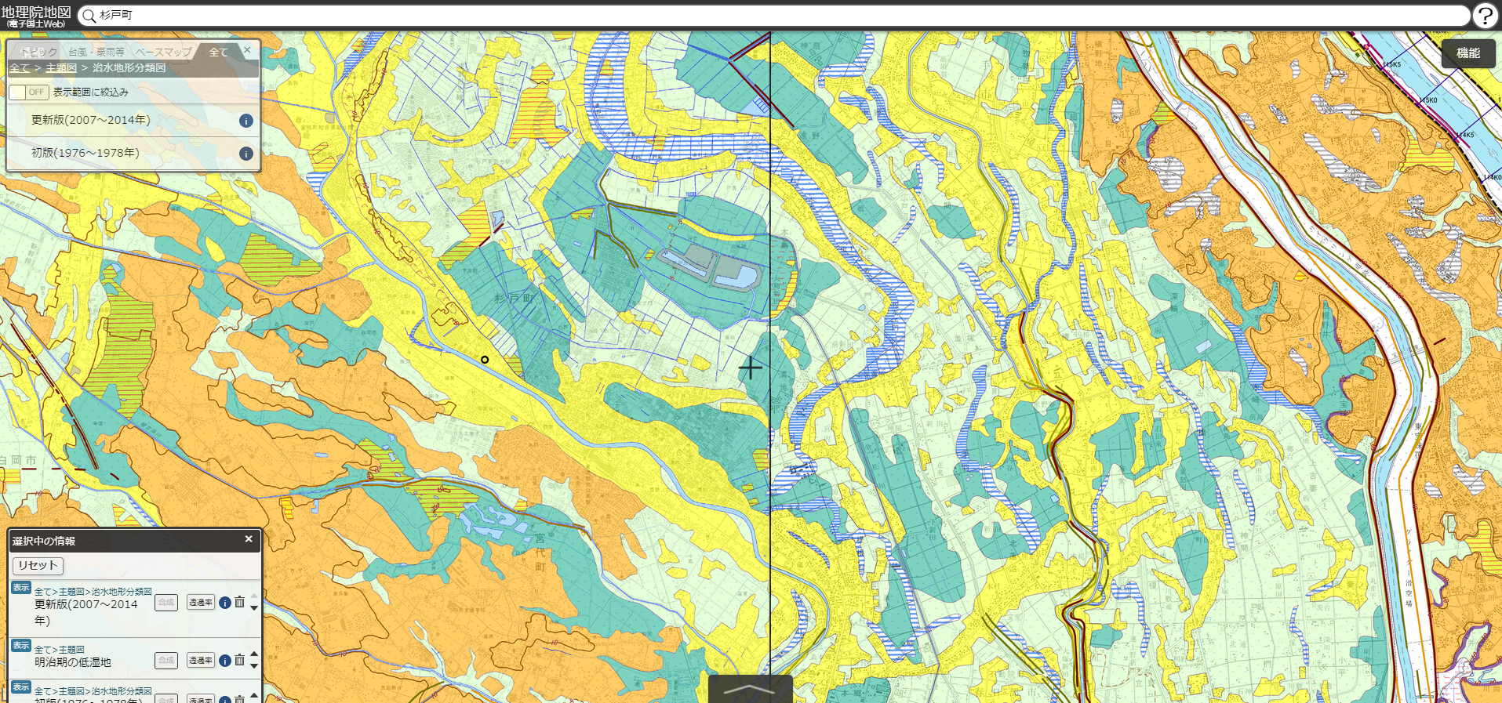
■地理院地図 治水地形分類図■
権現堂から旧川道として渡良瀬川跡があり大落古利根川両岸が自然堤防で高くなっていて江戸川と挟まれる後背湿地となっている。江戸川や宮代・白岡が段丘面として高台になっているのがわかる
旧川道
大島新田運動場
自然堤防
後背湿地
段丘面
清地五差路

Slide 2
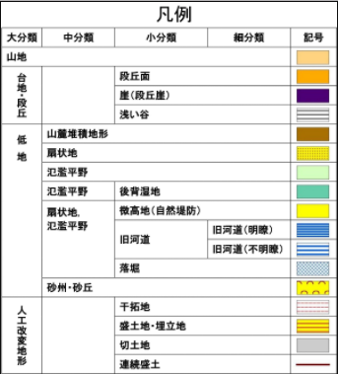
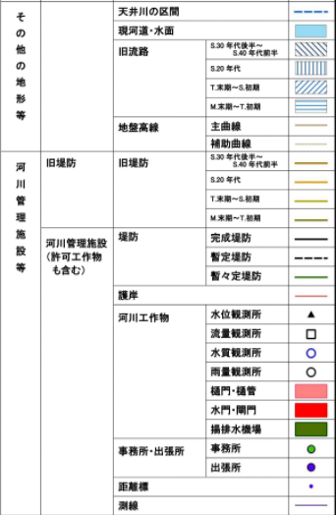

Slide 3
杉戸町は大落古利根川と江戸川の自然堤防に挟まれています
挟まれた部分は「後背湿地」となり一旦水害が発生すると自然には排水できず水がたまった状態になります
ちょうど真ん中縦には旧渡良瀬川の旧川道で地下水脈の可能性があります
大落古利根川と中川は越谷で合流、さらに松伏町あたりで江戸川と２ｋｍ幅で囲まれてしまい巨大な三角州の中に閉じ込められることになります
春日部市の国道16号線下には「首都圏外郭放水路」があり綾瀬川、中川の浸水被害を江戸川に流していますが、春日部市北部には浸水がたまる可能性があります
1947年のカスリーン台風クラスや利根川栗橋あたりで鬼怒川のようなピンポイント集中豪雨が発生した場合には、宮代、白岡や蓮田の段丘面へ避難することも考えられます
この場合は荒川の水位を確認しておくことが重要です
宮代町も後背湿地ですが地形上水が入りにくいと思われます
杉戸町が発表している「ハザードマップ」を確認してください
後背湿地や旧河川に大量の浸水が含まれている状態で万一地震が発生すると「液状化」する危険性があります

Slide 4
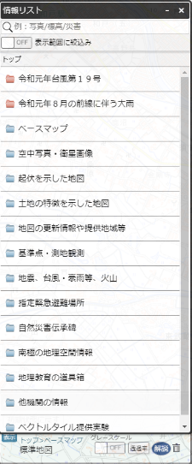
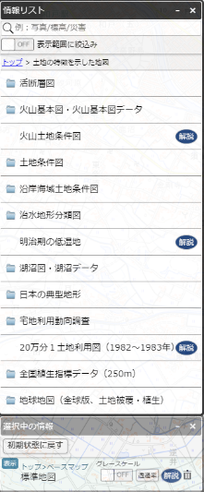
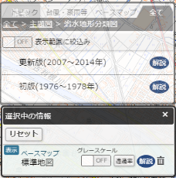
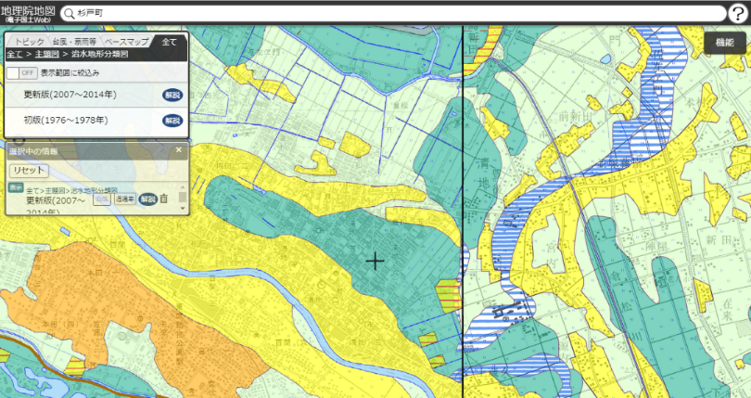
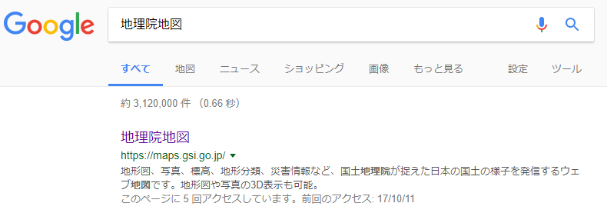
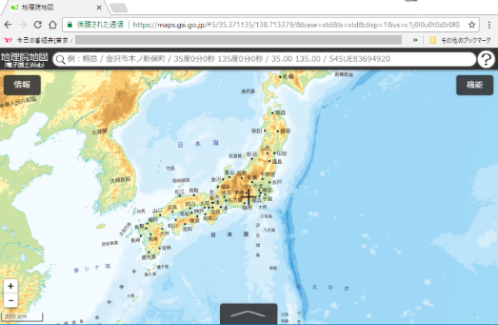
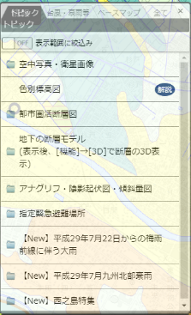
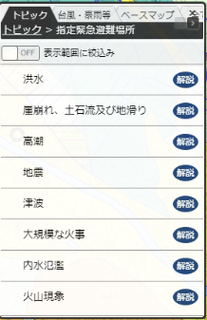
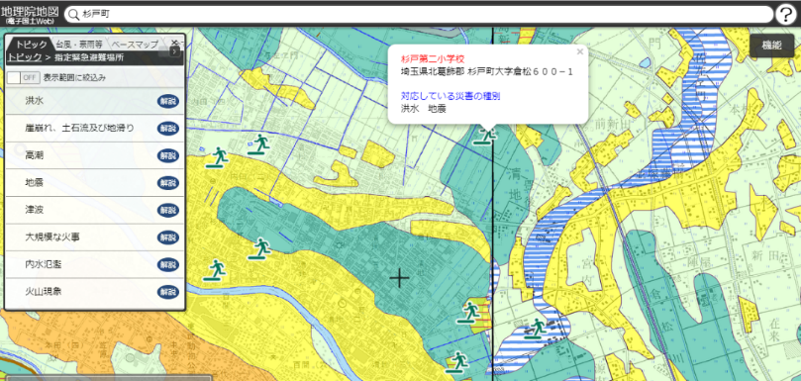
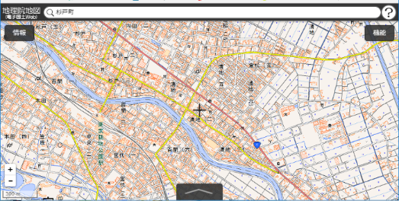
地理院地図の使い方
⑥
①地理院地図で検索
⑤
①
④
https://maps.gsi.go.jp/
⑦
⑦オレンジ色が高台、黄色が少し高い自然堤防、グリーン色が後背湿地で水害時には水がたまるところです
⑧
②
②地名を入力。ここでは「杉戸町」の入力例
⑧地図にほかの情報を重ね合わせることができます。治水地形分類図に洪水の避難所を重ねて表示してみます。
「トピックタブ」を選び「指定緊急避難所」をクリック、次に「洪水」を選べば重ね表示できます。
③
地図上をクリックするとその場所の標高情報などが表示されます。
③「情報」というボタンをクリックするとポップアップメニューが出るので「全て」タブを選択クリック

Slide 5
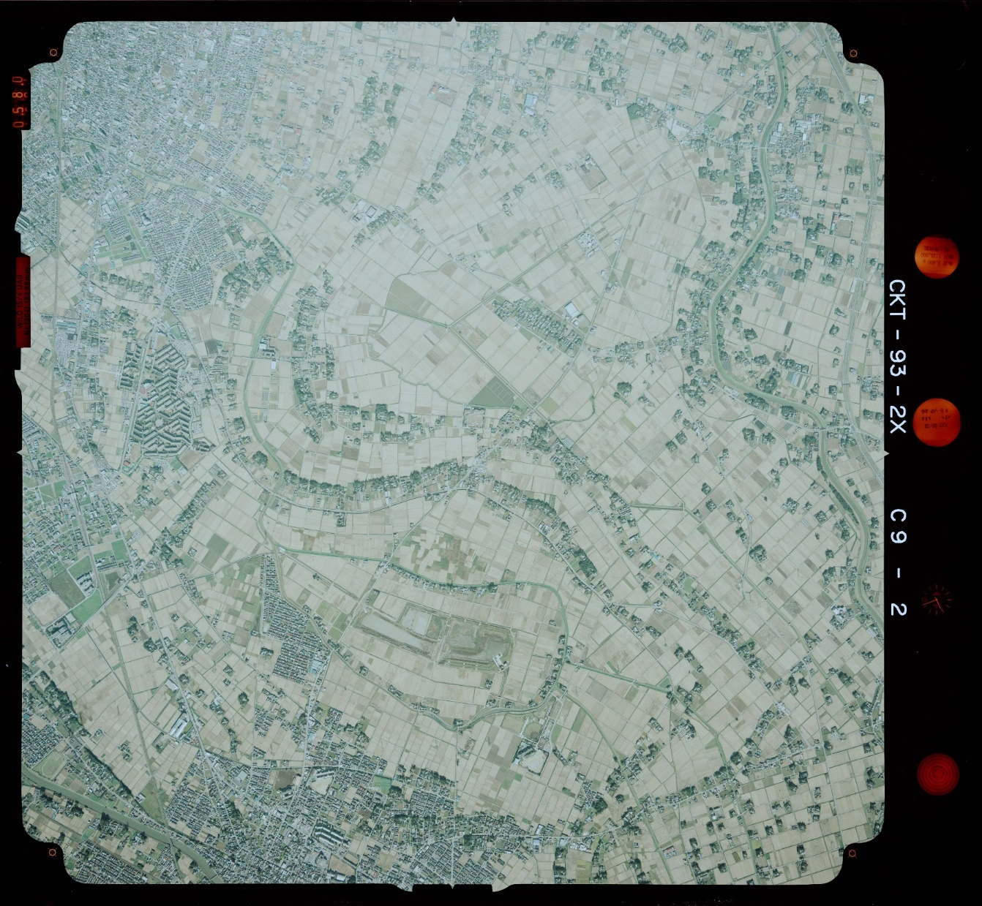
大島新田調節池付近 平成5年の航空写真
この線はわかりやすくするため加筆
旧河川（旧渡良瀬川）の自然堤防の
名残が残っている
補強証拠として
旧河川（旧河道）には神社・祠が存在していない
出展：国土地理院
撮影年月日
1993/10/24(平5)
CKT932X

